Slide 1
Перед зарей войны: анализ причин Первой мировой войны
Рожин Фёдор

Slide 2
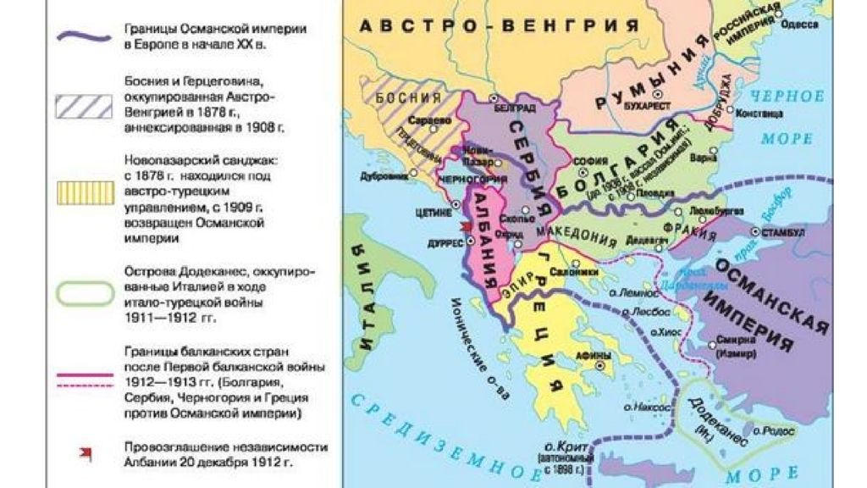
Балканские войны и аннексия Австрией Черногории (до 1914 года)

Slide 3
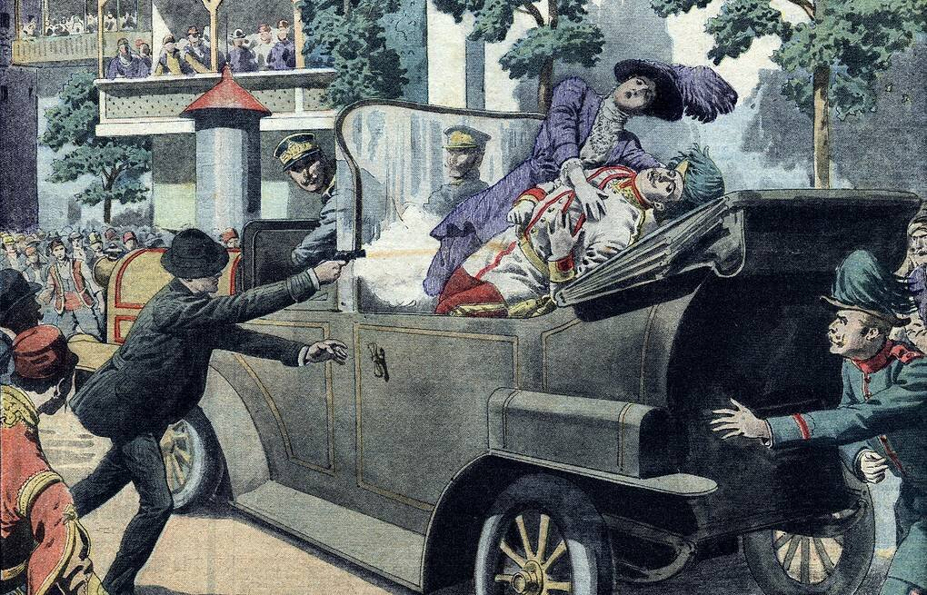
Убийство эрцгерцога Франца Фердинанда

Slide 4
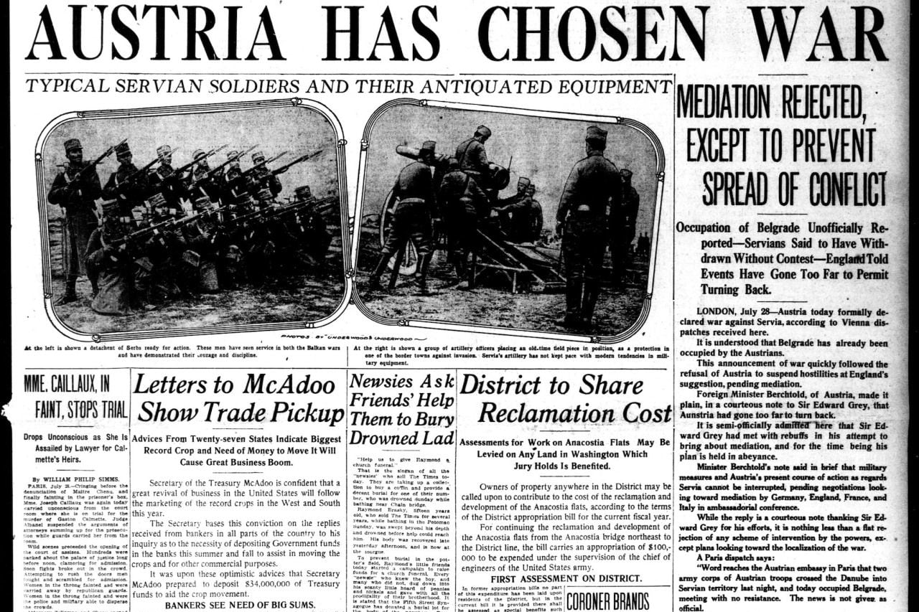
Австро-Венгрия объявила войну Сербии

Slide 5

Германия объявила войну России и Франции

Slide 6
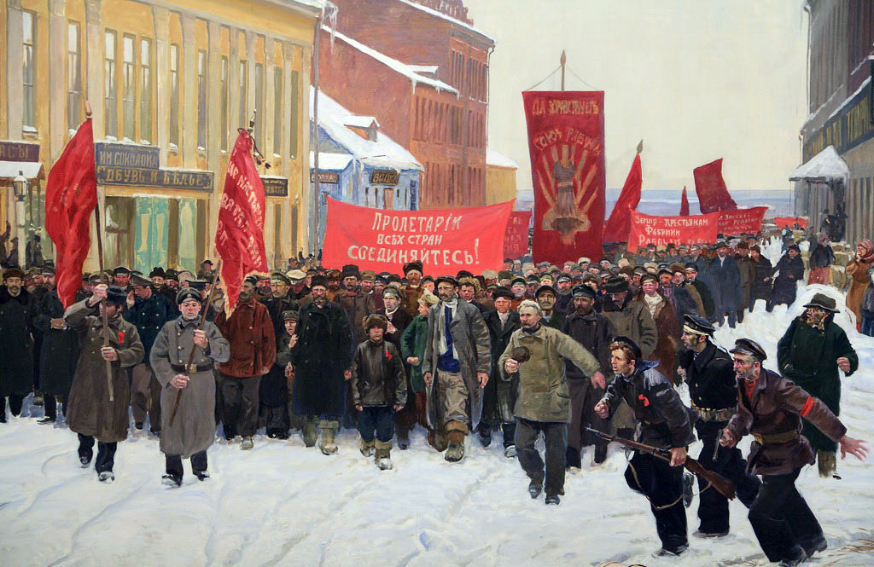
Революции в России

Slide 7


Экономические факторы в России
Кризис боеприпасов
Обесценивание денег
Сокращение промышленного и сельскохозяйственного производства

Slide 8
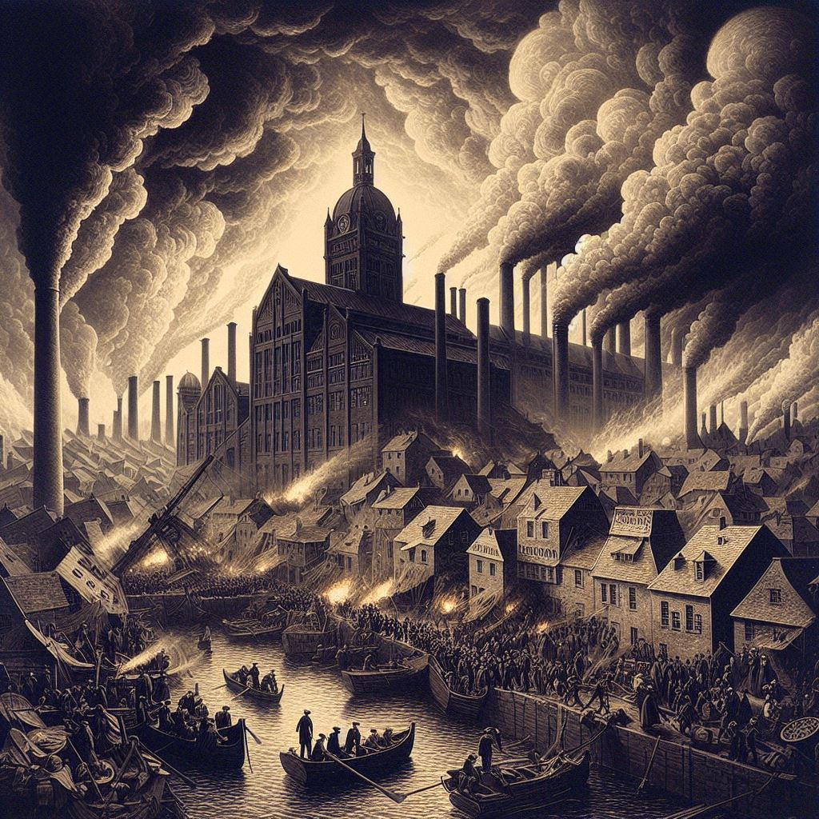
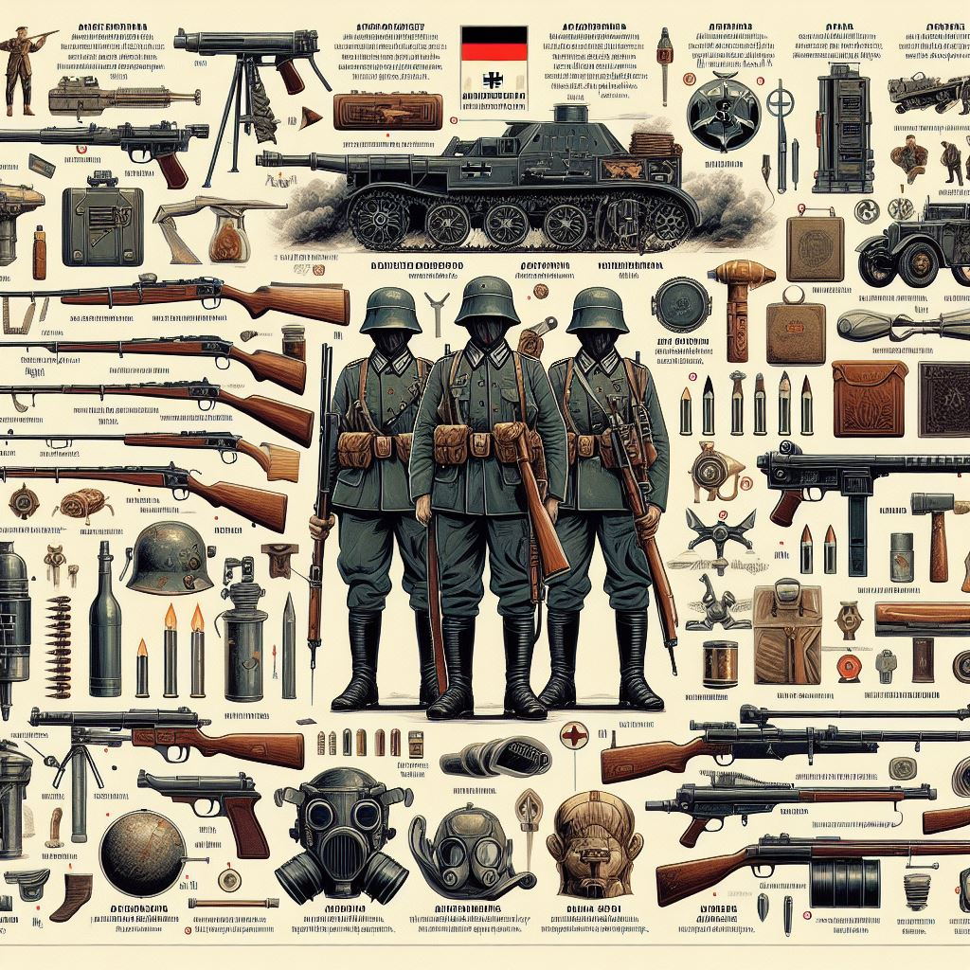
Экономические факторы в Германии
Монополизация
Трата денег на вооружение

